Slide 1
ІТ інфраструктура освітньої установи
Виконавець:
Березна Юлія
Запровадження електронних журналів.
Київ - 2020

Slide 2
Зміст
Мета реалізації………………………………………………..3
Прогнозовані результати впровадження ІТ рішення……………………………………………………………4
Вхідні дані………………………………………………………..5
Матеріально-технічна база………………………..6-10
ІКТ політика освітньої установи……………….11-17
Модель інфраструктури НЗ…………………………..18
Аналіз SWOT…………………………………………………..19
План впровадження……………………………………..20
Методичні рекомендації………………………………21
Забезпечення сталості проєкту…………………….22

Slide 3
Мета реалізації
Впровадження електронного журналу з метою ведення єдиної документації в цифровому вигляді з доступом для управління освіти.
Впровадження електронного журналу з метою оптимізації часу педагогічних працівників та більш зручного ведення шкільної документації.
Впровадження електронного журналу з метою ознайомлення батьків з успішністю та відвідуванням своєї дитини.
Впровадження електронного журналу з метою ознайомлення учнів з власною успішністю та темою уроку і завданням на домашнє опрацювання через відсутність.

Slide 4
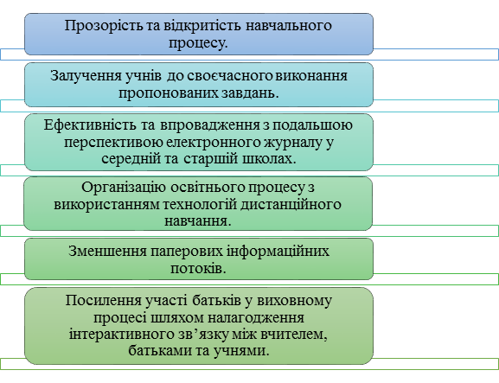
Прогнозовані результати впровадження ІТ рішення

Slide 5
Вхідні дані
Заклад освіти: Спеціалізована школа І-ІІІ ступенів №65 м. Києва з поглибленим вивченням іноземних мов
На реалізацію проекту виділено кошти у розмірі 150000 гривень шкільного бюджету.
Наявність приміщень (класів) закріплених за вчитеоями-класоводами.
Наявність 10 комп’ютерів для вчителів, що закріплені за класом
Мережа Інтернет

Slide 6
Матеріально-технічна база
Основні об'єкти ІТ інфраструктури
WiFI Мережа
11 ноутбуків з програмним забезпеченням Windows
Платформа «Єдина школа»
Перелік наявної комп'ютерної техніки
Мережа Інтернет
10 ноутбуків з програмним забезпеченням Windows

Slide 7
Матеріально-технічна база
Перелік комп'ютерної техніки яку необхідно закупити
1 ноутбук Ноутбук Lenovo IdeaPad 3 15ADA05 (ОС Windows у вартість не входить)
8 799 грн.
https://rozetka.com.ua/lenovo_81w1009cra/p245474305/
Об’єм оперативної пам'яті 4 ГБ
обсяг накопичувача 128 ГБ SSD
Процесор Двоядерний AMD Athlon Silver 3050U (2.3 - 3.2 ГГц)
Встановлення операційної системи Windows + ОС 4500 грн
https://rozetka.com.ua/srvc0053/p178961350/
Всього 13 299 грн
Дана модель ноутбука в цілому задовольняє потреби . Купувати дорожчий не має сенсу .
У початковій школі є 10 класів які навчаються за освітньою програмою НУШ, а отже є по 1 ноутбуку ,який закріплений за кожним класом ( 4 -1 класів,2 – 2 класів, 3 –3класів та 1-4 клас ( пілотний) ) та 1 -4 клас за програмою Росток, в даному класі відсутня будь яка техніка, для встановлення додатку «Єдина школа» . Отже даний ноутбук купується для цього класу.
Перелік додаткових сервісів

Slide 8
Матеріально-технічна база
Перелік додаткових сервісів
Платформа «Єдина школа»
Ціна за одного учня складає 90-130 грн на рік.
Отже ми маємо
1А-30уч., 1Б-30уч., 1В-28уч., 1Г-30уч. 118 учнів
2А-28уч., 2Б-26уч., 54 учня
3А- 21уч., 3Б-28уч., 3В-28уч. 77 учнів
4А- 28уч. , 4Б-26 уч. 54 учня
Всього учнів 303 учнів
Розрахуємо вартість платформи на 1 рік при 90 грн/ 1 учня
90*303 =27 270 грн
Розрахуємо вартість платформи на 1 рік при 130 грн/ 1 учня
130*303 =39 390 грн

Slide 9
Матеріально-технічна база
Отже , при вартості 90 грн/ 1 учня 27 270 грн
150 000 вистачає на 5 років користування платформою це 136 350 грн
136 350 + 13 299 ( за ноутбук) =149 649 грн – це кошторис проекту на 5 років
Решта 351 грн ( можна використати на інші цілі не прописані в даній роботі , але які потребує проект)

Slide 10
Матеріально-технічна база
А при вартості 130 грн/ 1 учня 39 390 грн
150 000 вистачає на 3 років користування платформою це 118 170 грн
118 170 + 13 299 ( за ноутбук) =131 469 грн – це кошторис проекту на 3 роки
Решта 18 531 ( можна використати на інші цілі не прописані в даній роботі , але які потребує проект)
Наприклад, кількість дітей з кожним навчальним роком може змінюватися, кому кошторис проекту також буде змінюватися .

Slide 11
ІКТ політика освітньої установи
Щоб забезпечити придбаній техніці товгий термін служби всі вчителі які будуть викоритовувати програму « Єдина школа» у своїй професійній діяльності і безпосередньо будуть працюівати з ноутбуками, повинні детально ознайомитися з
правилами користування технікою( посилання на документ https://docs.google.com/document/d/1w4II-NcciikjHLxZj2wBW_gZeRTbfm-Ss3FBzzrvgUI/edit?usp=sharing
з інструкцією з охорони праці при роботі з комп'ютером, принтером, ксероксом та іншою ( посилання на документ https://docs.google.com/document/d/1j4dNM97YUbSml8WJ_K2gdnaxvxirTkGEGl39DaZYNcI/edit?usp=sharing
правилами і можливостями сервісу « Єдина школа» посилання на документ https://docs.google.com/document/d/1t4H8anodZcTu-WqIafS83ooJ7uVnF2gUjt6_tE353GA/edit?usp=sharing )

Slide 12
ІКТ політика освітньої установи
Для того щоб ознайомитися із інформацією, хто відповідає за впровадження електронних журналів у початковій ланці Спеціалізованої школи І-ІІІ ступенів №65 м. Києва з поглибленим вивченням іноземних мов пропонуємо перейти за посиланням,де ви зможети проглянути Наказ про Організацію роботи педагогічного колективу з впровадження електронного журналу в початковій школі у 2020-2021 н.р.
https://docs.google.com/document/d/1I1945YlNFy8Jwm_1mfTcDJiO8qDjctuuClnP1JvmKWU/edit?usp=sharing

Slide 13
ІКТ політика освітньої установи
План заходів з впровадження Електронного Журналу
1 .Засідання педагогічної ради щодо впровадження в закладі освіти інформаційних технологій Системи «Єдина школа»
2 Наказ про організацію роботи та впровадження інформаційних технологій Системи «Єдина школа»
3 Визначення відповідального за організацію роботи з впровадження інформаційних технологій Системи «Єдина школа»
4.Призначення адміністратора Системи від закладу освіти
5 Вивчення Методичних рекомендацій, Технічного опису та Настанови користувачів.
6 Вивчення локальних актів закладу освіти щодо впровадження Системи «Єдина школа»
7 Презентація педагогічним працівникам закладу освіти Системи «Єдина школа з участю представників ТОВ «ТАТЛ Технолоджі»

Slide 14
ІКТ політика освітньої установи
План заходів з впровадження Електронного Журналу
8 .Проведення нарад за участю педагогічних працівників з питань впровадження Системи «Єдина школа» за потребою
9 .Організація зустрічей з батьками (загальних та індивідуальних) з наданням роз’яснень щодо впровадження Системи «Єдина школа»
10 .Отримання Згоди на обробку персональних даних дітей та їх батьків (інших законних представників дітей) .
11.Моніторинг забезпечення закладу комп’ютерною технікою
12. Визначення умов використання та зберігання планшетів переданих закладу освіти
13 Проведення діагностичного опитування щодо готовності педагогічних працівників до впровадження Системи «Єдина школа» в управлінську діяльність закладу
14 Проведення тренінгів для педагогічних працівників щодо впровадження Системи «Єдина школа»

Slide 15
ІКТ політика освітньої установи
План заходів з впровадження Електронного Журналу
15. Надання консультацій педагогічним працівникам щодо впровадження Системи «Єдина школа» за потребою
16.Проведення діагностичного опитування щодо розвитку цифрових компетентностей педагогічних працівників закладу
17. Заповнення початкової бази даних Електронних Журналів
18. Забезпечення постійного ведення Електронних журналів впродовж року вчителями початкових класів
19. Контроль заповнення інформації в Електронних журналах

Slide 16
ІКТ політика освітньої установи
План заходів з впровадження Електронного Журналу
15. Надання консультацій педагогічним працівникам щодо впровадження Системи «Єдина школа» за потребою
16.Проведення діагностичного опитування щодо розвитку цифрових компетентностей педагогічних працівників закладу
17. Заповнення початкової бази даних Електронних Журналів
18. Забезпечення постійного ведення Електронних журналів впродовж року вчителями початкових класів
19. Контроль заповнення інформації в Електронних журналах

Slide 17
ІКТ політика освітньої установи
План заходів з впровадження Електронного Журналу
20 .Діагностика стану організації діловодства. Визначення переліку документів, ведення яких можливо забезпечити лише в електронній формі.
21. Підготовка пропозицій щодо оновлення, доробки, доповнення та /або розширення функціоналу Системи «Єдина школа» .
22 Діагностика рівня задоволення адміністрації, педагогічних працівників, учнів та батьків результатами впровадження Системи «Єдина школа»

Slide 18
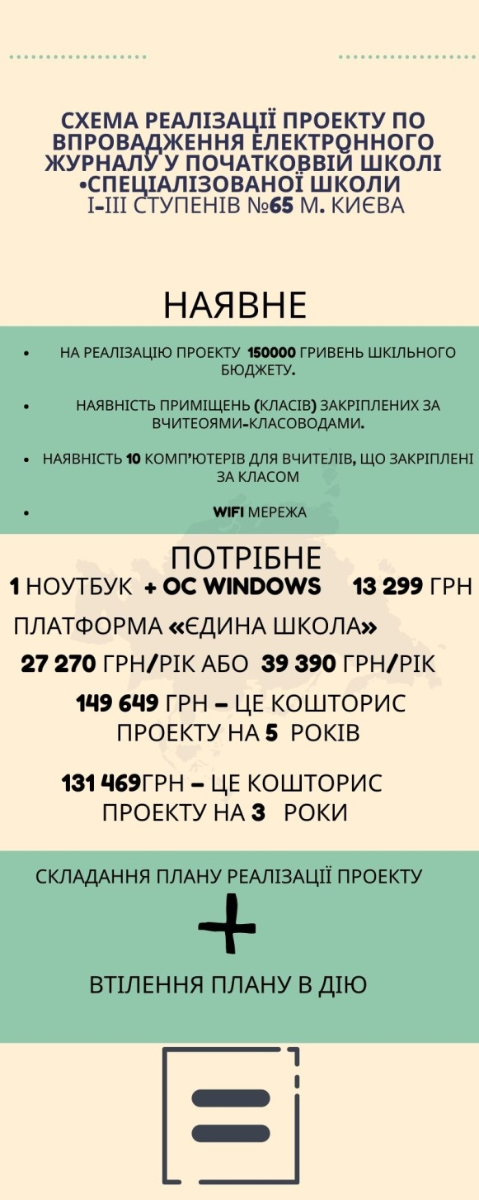
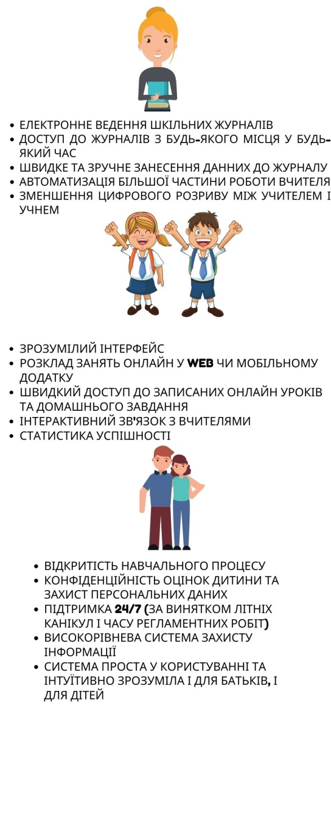
Модель інфраструктури НЗ

Slide 19
Аналіз SWOT
Прозорість документації;
Контроль оцінювання;
Зручність у використанні.
Повинен бути хороший інтернет зв’язок;
Фінансове забезпечення.
Сильні сторони
Слабкі сторони
Можливості
Загрози
Контроль кожного учня;
Виправлення поточних оцінок;
Збій усієї системи

Slide 20
План впровадження
Забезпечити школу технічними засобами.
Забезпечити адміністратором по електронному журналу.
Проведення навчання всіх сторін навчального процесу.
Поступове впровадження у навчальний процес.

Slide 21
Методичні рекомендації
Для роботи з електронним журналом треба натиснути на поле в лівому верхньому куті.
Після переходу в меню робочої зони електронного журналу користувач отримує:
• можливість переглянути ПІБ вчителя-предметника, який веде журнал;
Екран меню «Журнал вчителя» дозволяє:
• вести або переглядати «Журнал оцінок» (2) (дату та клас користувач обирає на стартовій сторінці «Розклад уроків»);
• вести або переглядати календарно-тематичне планування уроків у рубриці «Зміст уроків»
створювати теми та теми уроків у рубриці «Створення теми» .
Щоб створити календарно-тематичне планування», користувач обирає в «Журналі вчителя» рубрику «Зміст уроків».
Це дозволить:
• створювати основні теми, до яких вчитель зможе прив’язувати теми уроків;
• створювати теми уроків;
• редагувати основні теми та теми уроків;
завантажувати в Систему готовий календарно-тематичний план у форматі XLSX
Для .детальної інформації пропонуємо переглянути посібник “Настанови користувачам” https://drive.google.com/drive/folders/19u62LZQPfolhiJd_7g4is41UPaOz1y2v

Slide 22
Забезпечення сталості проєкту
Ведення єдиної документації в цифровому вигляді з доступом для управління освіти.
Зменшення часу педагогічних працівників та більш зручного ведення шкільної документації.
Ознайомлення батьків з успішністю та відвідуванням своєї дитини.
Можливість ознайомлення з темою уроку і завданням на домашнє опрацювання через відсутність.

Slide 23
Дякую за увагу!

